Slide 1
高级语言程序设计

Slide 2
课程内容
第1章 C++基础
第2章 基本数据类型与运算符
第3章 程序控制
第4章 函数
第5章 数组
第6章 指针
第7章 自定义数据类型
第8章 类（Ⅰ）
第9章 类（II ）
第10章 运算符重载
第11章 继承与派生
第12章 虚函数与多态性
第13章 C++输入/输出流

Slide 3







假如大学可以重来（杭州电子科大2013）

Slide 4


Slide 5


Slide 6
程序之难（写出执行步骤）
有3个球，其中有一个不同重。如何用没有砝码与刻度的一个天平找出不同质的一个球，并且确定此球是略重还是略轻。

Slide 7
12个球，其中11个等重量，有一个不同重。如何用没有砝码与刻度的一个天平只称三次找出12个球中不同质的一个球，并且确定此球是略重还是略轻。

Slide 8
分三组:每组四个,第一组编号1-4，第二组5-8，第三组9-12.
第一次称：天平左边放第一组，右边放第二组。
A 第一种可能：平衡。则不同的在第三组。
  接下来可以在左边放第9、10、11号，右边放1、2、3号三个正常的。
  a.如果平衡，则12号是不同的;
  b.如果左重右轻，则不同的在9、10、11号中，而且比正常球重。再称一次：9放左边，10放右边，如果平衡，则11号是不同的；如果左重右轻，则9号是不同的，如果右重左轻，则10号是不同的。
  c.如果左轻右重，道理同b

Slide 9
B 第二种可能：左重右轻，则不同的在1-8号中，但不知比正常的轻还是重。
  第二次称：左边放1、2、5号，右边放6、9、3号。
  a.如果平衡。则不同的在4、7、8中。
    可以称第三次：左边放4、7，右边放9、10。如果平衡，则8是不同;如果左重右轻，则4是不同；如果左轻右重，则7是不同。
  b.仍然左重右轻。则不同的在位置没有改变的1、2、6中。
    可以称第三次：左边放1、6，右边放9、10。如果平衡，则2是不同; 如果左重右轻，则1是不同;如果左轻右重，则6是不同。
  c：左轻右重。则不同的在5、3、中，因为只有它们改变了原来的位置。
    可以称第三次：左放5，3，右放9，10。如果左轻右重，则5是不同，如果左重右轻，则3是不同。
C 第三种可能：左轻右重，道理同B

Slide 10
第1章 C++基础

Slide 11
第1章 C++基础
主要内容
1.1 程序设计语言简介
1.2 C++语言的特点与程序结构
1.3 过程型程序设计
1.4 面向对象程序设计
1.5 程序设计环境

Slide 12
1.1 程序设计语言简介
1.1.1程序设计语言是人机交互的重要媒介
C++语言是一种广泛使用的面向对象程序设计语言，它继承了C语言全部的优点和功能，并支持面向对象程序设计风格。
学好程序设计包含两方面的内容，一方面要熟练掌握程序设计语言的使用方法，另一方面也要学会用计算机思维分析和表达现实世界的问题。

Slide 13
1.1.2程序设计语言的发展概况
计算机程序设计语言的发展，经历了从机器语言、汇编语言到高级语言的历程。
（1）机器语言。
机器语言程序由一串串使用“0”和“1”编码的指令序列构成。
计算机硬件可以直接理解这种二进制形式表示的指令，并完成相应的操作。
机器语言具有非常高的运行效率，但是对程序员来说程序的编写、阅读和修改都很困难，且移植困难。

Slide 14
（2）汇编语言。
汇编语言是第二代计算机语言，用一些简洁的英文符号来替代指令中特定的二进制串，比如用“ADD”表示加法，用“MOV”表示数据传递等。
易于阅读和理解，方便了程序的编写和维护。
需要通过专门的程序将其翻译成二进制形式的机器语言程序，再交由机器执行。
虽然移植性不好，但是程序精炼而质量高。

Slide 15
（3）高级语言。
接近于数学或自然语言的编程语言，不依赖于计算机硬件，通用性好。
经历了从早期的无结构语言到结构化语言，从过程型语言到面向对象语言的历程。

Slide 16
1.2 C++语言的特点与程序结构
1.2.1 C++语言的特点
C++语言由C语言发展而来，它保留了C语言高效、灵活、便于移植等特点，又增加了对面向对象程序设计的支持。

Slide 17
C和C++的主要特点是：
（1）语句简练、程序结构简单。书写格式自由,语法结构清晰、紧凑。绝大部分功能都由各种标准函数和类来实现。
（2）数据类型丰富、齐全。标准C供了整数、实数、字符、字符串等基本数据类型，还提供数组、指针、结构体等构造数据类型。C++还增加了类这一特殊数据类型的定义机制。
（3）运算符丰富、齐全，运算能力强,具有直接的硬件处理能力。C/C++提供的运算符分为常规运算和与硬件有关的运算两部分。
（4）语言的通用性及可移植性强，程序执行效率高。

Slide 18
1.2.2 简单的C++程序例
【例1-1】输出 “Hello World!”。
# include<iostream> //编译预处理指令
using namespace std; //使用命名空间 std
int main()
{
cout << "Hello World!"; //输出字符串
return 0;
}
程序结构及语句解释

Slide 19
【例1-2】求a、b 两个数之和。
//求两数之和
#include<iostream> //编译预处理指令
using namespace std; //使用命名空间std
int main() //主函数头部
{ //函数体开始
int a,b,sum; //定义语句
cin>>a>>b; //输入语句
sum=a+b; //赋值语句
cout<<"a+b="<<sum<<endl; //输出语句
return 0; //如程序正常结束，向操作系统返回一个零值
} //函数结束

Slide 20
【例1-3】输出两数中的较大数。
#include<iostream> // 预处理指令
using namespace std;
int max(int x,int y) // 定义max函数，函数值为整型，形式参数x，y为整型
{ // max 函数体开始
int z; // 变量声明，定义本函数中用到的变量z为整型
if(x>y) z=x; //if 语句，如果 x>y，则将x 的值赋给z
else z=y; // 否则，将y 的值赋给z
return(z); // 将z 的值返回，通过max 带回调用处
} // max 函数结束

Slide 21
int main() // 主函数
{ // 主函数体开始
int a,b,m; // 变量声明
cin >>a>>b; // 输入变量a和b的值
m=max(a,b); // 调用max 函数，将得到的值赋给m
cout<<"max= "<<m <<'\n’; // 输出大数m 的值
return 0; // 如程序正常结束，向操作系统返回一个零值
} // 主函数结束

Slide 22
【例1-4】用面向对象程序设计管理学生信息。
#include<iostream> //预处理指令
using namespace std;
class Student //声明一个类，类名为Student
{private: //以下为类中的私有部分
int num; //私有变量num
int score; //私有变量score
public: //以下为类中的公用部分
void setdata() //定义公用函数setdata
{
cin>>num; //输入num的值
cin>>score; //输入score的值
}
void display() //定义公用函数display
{
cout<<"num="<<num<<endl; //输出num的值
cout<<"score="<<score<<endl; //输出score的值
}
};

Slide 23
Student stud1,stud2; //定义stud1和stud2为Student类的变量，称为对象
int main() //主函数首部
{
stud1.setdata(); //调用对象stud1的setdata函数
stud2.setdata(); //调用对象stud2的setdata函数
stud1.display(); //调用对象stud1的display函数
stud2.display(); //调用对象stud2的display函数
return 0;
}

Slide 24
1.2.3 C++程序的结构
C++程序的结构和书写格式归纳如下：
（1）C++程序可以由一个或多个编译单元构成，每一个编译单元为一个文件。在程序编译时，编译系统分别对各个文件进行编译。
（2）在一个文件可以包括编译预处理命令、全局声明 (在函数外的声明部分)、函数等部分。函数是程序最基本的组成部分。每一个程序必须包括一个或多个函数，其中必须有一个(而且只能有一个)主函数(main函数)。
（3）一个函数由函数头部和函数体组成。函数头部即函数的第一行，包括函数名、函数类型、参数（包括类型及参数名，圆括号内部分）。函数参数可以缺省，如int main()。函数体即函数头部下面的花括号及其内部的部分，一般包括局部声明部分（在函数内的声明部分）和执行语句部分。

Slide 25
（4）C++语句以分号结束。语句包括两类，一类是声明语句，另一类是执行语句。C++对每一种语句赋予一种特定的功能。语句是实现操作的基本成分，没有语句的函数是没有意义的。
（5）一个C++程序总是从main函数开始执行的，而不论main函数在整个程序中的位置如何。
（6）类（class）是C++新增加的重要的数据类型，是C++对C的最重要的发展。有了类，就可以实现面向对象程序设计方法中的信息隐蔽、继承、多态等功能。在一个类中可以包括数据成员和成员函数，他们可以被指定为私有的（private）和公用的 （public）属性。私有的数据成员和成员函数只能被本类的成员函数所使用，共有的数据成员和成员函数则可以被其它类或函数使用。

Slide 26
（7）C++程序书写格式自由，一行内可以写几个语句，一个语句可以分写在多行上。C++程序没有行号。
（8）一个好的、有使用价值的源程序都应当加上必要的注释，以增加程序的可读性。 用“//”作注释时，有效范围只有一行，即本行有效，不能跨行。而用“/ *……* / ” 作注释时有效范围为多行。只要在开始处有一个“/*”，在最后一行结束处有一个“*/ ”即可。内容较少的简单注释常用“//”，内容较长的注释则常用“/ *……* / ”。

Slide 27
1.3 过程型程序设计
1.3.1过程型程序设计的特点
一个过程型程序应包括以下两方面内容：
对数据的描述。在程序中要指定数据的类型和数据的组织形式，即数据结构( data structure)。
对操作的描述。即操作步骤，也就是算法(algorithm)。
对于过程型的程序，可以用下面的公式表示：程序=算法+数据结构。

Slide 28
过程型程序设计采用模块分解与功能抽象方法。对复杂的程序设计任务采取自顶向下分解，按功能划分为若干个基本模块，形成一个树状结构。
各模块间的关系尽可能简单，功能上相对独立。每一模块内部均是由顺序、选择和循环三种基本结构组成。
过程型程序设计的优点是能够有效地将一个较复杂的任务分解成许多易于控制和处理的子任务，便于开发和维护。
相对于面向对象程序设计而言，过程型程序设计的缺点是可重用性差、数据安全性差、不便于开发大型软件和以图形界面为主的应用软件。

Slide 29
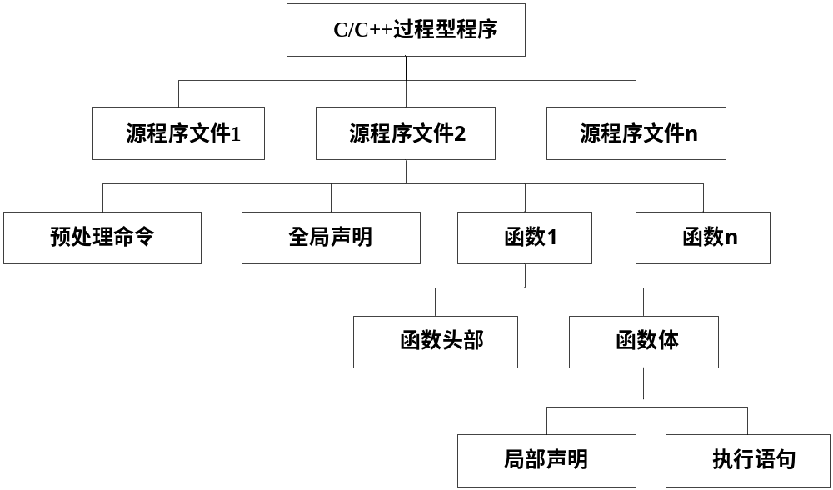
图1-1 过程型程序的结构

Slide 30
1.3.2程序设计流程图
程序应该包括两方面的内容：
一方面对数据进行描述，指定数据的类型和数据之间的关系（即数据结构）
另一方面对数据的操作进行描述，根据操作步骤书写出能实现操作的语句序列（算法）。
算法的描述是一个由整体到局部、由粗到精的过程，描述方法有用自然语言表示算法、流程图表示算法、N-S盒图表示算法、伪代码表示算法、计算机语言表示算法等。

Slide 31
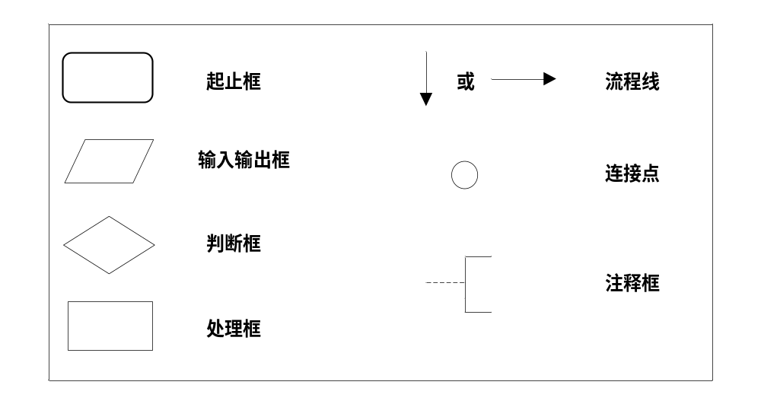
流程图使用一些图形符号来表示算法中的各种操作。与自然语言相比，使用流程图来描述算法更加简洁直观，易于理解。
图1-2 流程图常用的图形符号

Slide 32
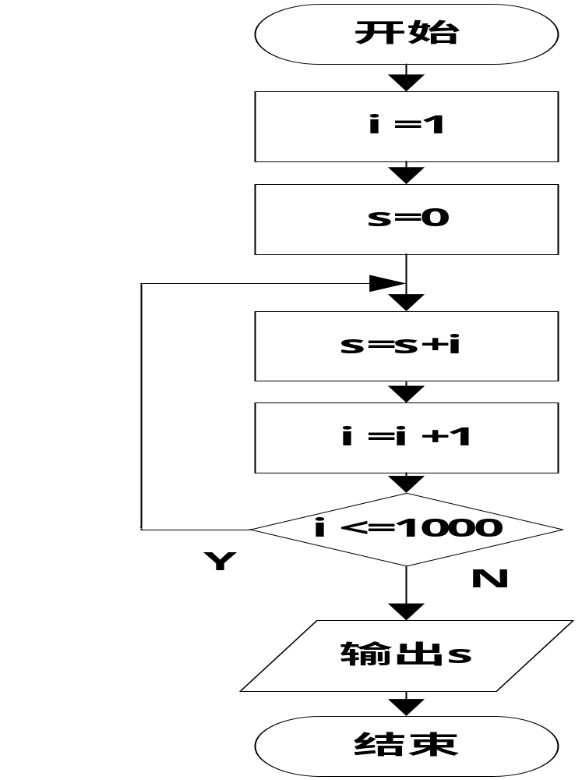
图1-3 流程图使用例

Slide 33
1.4 面向对象程序设计
面向对象的程序设计方法最基本的思想就是把客观世界看成一个个相对独立而又相互联系的实体，称为对象。
C++支持面向对象的程序设计方法，适合于大、中型软件的开发，它从开发时间、费用到软件的可重用性、可扩充性、可维护性和可靠性等方面，都具有很大的优越性。

Slide 34
1.4.1面向对象程序设计的特点
（1）抽象。抽象就是忽略一个主题中与当前目标无关的那些方面，以便充分地注意与当前目标有关的方面。“对象”就是一个提取实际事物中与问题相关的属性和方法，并能在程序设计中直接使用的抽象事物。
（2）封装。封装是把数据（属性）和函数（方法）封藏起来，当成一个有机整体。封装是面向对象的重要特征，它首先实现了数据隐藏，保护了对象的数据不被外界随意改变；其次它使得对象成了相对独立的功能模块。
（3）继承。面向对象程序设计方法允许一个新类继承其它类(称为基类)的属性和方法，该新类称为派生类。继承是类的层次结构之间共享数据和方法的机制，实现了类的重用。
（4）多态。多态性是指不同类的对象对同一消息作出不同的响应。例如，同样是加法，把两个字符串加在一起和把两个整数加在一起的内涵是完全不同的。多态性具有灵活、抽象、行为共享和代码共享的优点。

Slide 35
1.4.2 如何进行面向对象程序设计
（1）面向对象分析 。按照面向对象的概念和方法，在对任务的分析中，从客观存在的事物和事物之间的关系，归纳出有关的对象 (包括对象的属性和方法)以及对象之间的联系，并将具有相同属性和行为的对象用一个类（class）来表示。
（2）面向对象设计。根据面向对象分析阶段形成的需求模型，对每一部分分别进行具体的设计。首先是进行类的设计，类的设计可能包含多个层次(利用继承与派生)。然后以这些类为基础得出程序设计的思路和方法，包括对算法的设计。
（3）面向对象编程。根据面向对象设计的结果，用一种计算机语言把它写成程序。
（4）面向对象测试。面向对象测试是用面向对象的方法进行测试，以类作为测试的基本单元。
（5）面向对象维护。因为对象的封装性，修改一个对象对其他对象影响很小。利用面向对象的方法维护程序，大大提高了软件维护的效率。

Slide 36
1.5 程序设计环境
1.5.1 程序集成开发环境的功能
程序集成开发环境可以把各种编程需要的功能有机地结合起来，统一在一个图形化操作界面下，为程序设计人员提供尽可能高效、便利的服务。
在程序设计过程中为了排除语法错误，需要反复进行编译—查错—修改—再编译的循环，集成开发环境可以使各步骤之间方便快捷地切换。

Slide 37
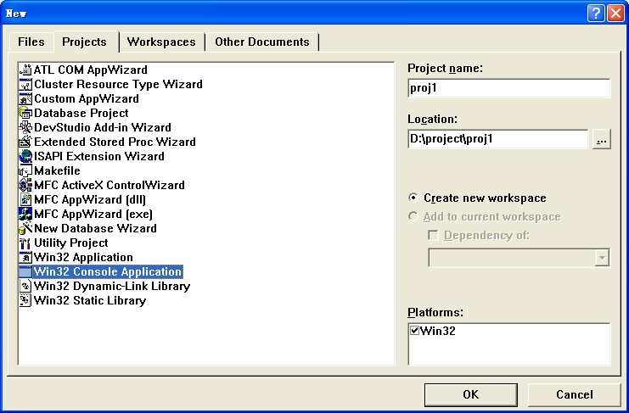
1.5.2 程序集成开发环境的使用
图1-5 建立工程

Slide 38
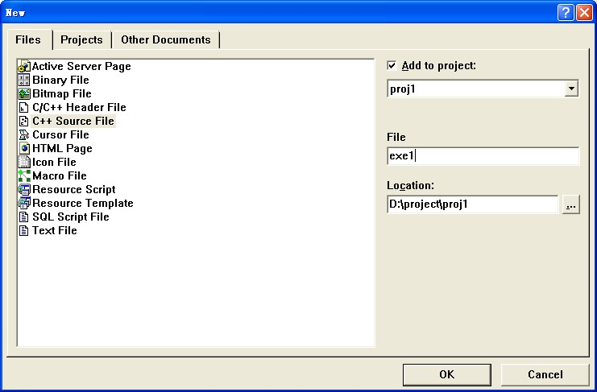
图1-8 新建文件

Slide 39
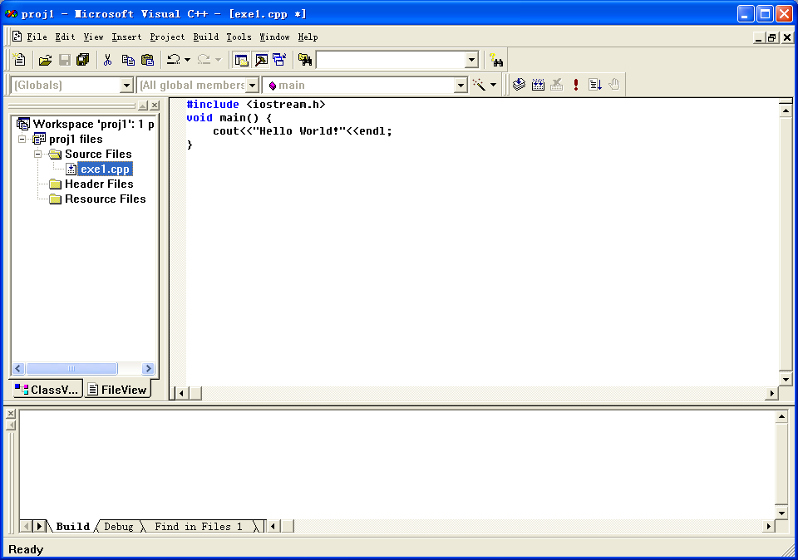
图1-9 文件视图

Slide 40
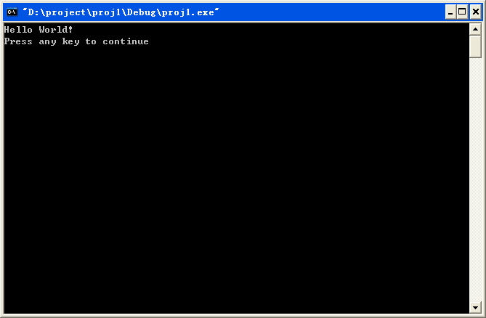
图1-10 执行结果显示

Slide 41
1.6 小结
计算机语言经历了机器语言、汇编语言及高级语言的发展阶段，而高级语言的发展也经历了从过程型语言到面向对象语言的过程。
C++是在C 语言的基础上扩充了面向对象机制而形成的面向对象程序设计语言，它除了继承C 语言的全部优点和功能外，还支持面向对象程序设计。
与其它程序设计语言相比较，C++语言简洁、紧凑，功能丰富，表达能力强，使用灵活方便，目标程序效率高，可移植性好，适合编写各种软件。同时C++程序设计采用面向对象程序设计思想，把握了程序设计的发展潮流与方向，有利于方便、灵活、高效地解决实际问题。

